Slide 1


ỦY BAN NHÂN DÂN QUẬN TÂN BÌNH
TRƯỜNG TIỂU HỌC PHẠM VĂN HAI
MÔN KHOA HỌC
LỚP 4
Năm học : 2021 - 2022

Slide 2
KTBC
KHOA HỌC
KIỂM TRA BÀI CŨ:

Slide 3
Nước trong thiên nhiên tồn tại ở những thể nào?
KHOA HỌC
KIỂM TRA BÀI CŨ:
A)
Rắn
Đúng! Bấm chuột vào chỗ bất kì để tiếp tục.
B)
Lỏng
Sai! Bấm chuột vào chỗ bất kì để tiếp tục.
C)
Khí
D)
Cả ba thể trên
Bạn phải hoàn thành câu trả lời trước khi tiếp tục.
Chúc mừng bạn đã trả lời đúng!
Rất tiếc, bạn đã sai!
Câu trả lời của bạn là:
Đáp án đúng là:
Trả lời
Xoá
Trả lời
Xoá

Slide 4


Giới thiệu bài
Bài 22
KHOA HỌC:
Khi trời nổi dông em thấy có những hiện tượng gì?
MÂY ĐƯỢC HÌNH THÀNH NHƯ THẾ NÀO?
MƯA TỪ ĐÂU RA?
Khi trời nổi dông có những hiện tượng gió to, mây đen kéo đến mù mịt và trời đổ mưa,…

Slide 5
HOẠT ĐỘNG 1
SỰ HÌNH THÀNH MÂY
Bài 22
Thứ Hai, ngày 6 tháng 12 năm 2021
Khoa học
MÂY ĐƯỢC HÌNH THÀNH NHƯ THẾ NÀO?
MƯA TỪ ĐÂU RA?

Slide 6

H1
Bài 22
MÂY ĐƯỢC HÌNH THÀNH NHƯ THẾ NÀO?
MƯA TỪ ĐÂU RA?
1.Tôi là nước ở sông, hồ, biển, …Tôi bay hơi vào không khí.

Slide 7
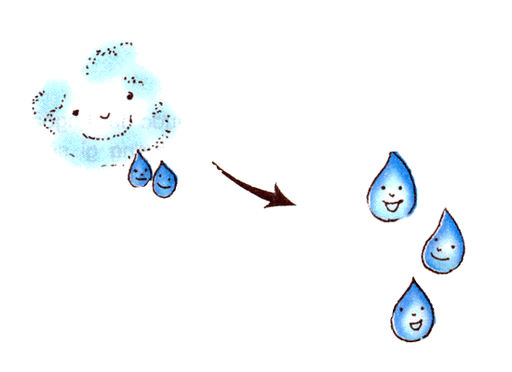
H2
Bài 22
MÂY ĐƯỢC HÌNH THÀNH NHƯ THẾ NÀO?
MƯA TỪ ĐÂU RA?
2. Lên cao gặp lạnh, từ hơi nước tôi lại biến thành những hạt nước nhỏ li ti.

Slide 8
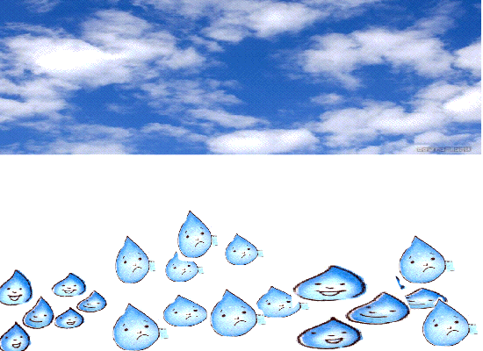
H3
Bài 22
MÂY ĐƯỢC HÌNH THÀNH NHƯ THẾ NÀO?
MƯA TỪ ĐÂU RA?
3.Trên cao, nhiều hạt nước nhỏ li ti hợp lại với nhau thành những đám mây.

Slide 9

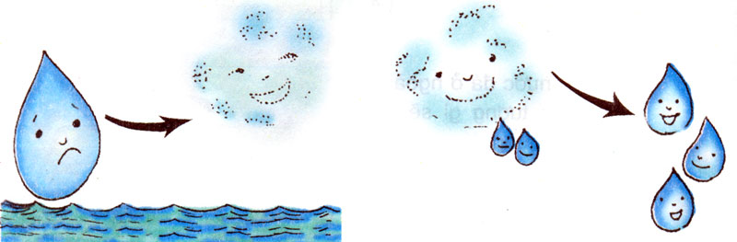
H4,5
Bài 22
MÂY ĐƯỢC HÌNH THÀNH NHƯ THẾ NÀO?
MƯA TỪ ĐÂU RA?
1) Sự hình thành mây
Mây
Hạt nước
nhỏ li ti
Hơi nước
Nước ở
sông hồ..

Slide 10
HOẠT ĐỘNG 1
SỰ HÌNH THÀNH MÂY
Bài 22
MÂY ĐƯỢC HÌNH THÀNH NHƯ THẾ NÀO?
MƯA TỪ ĐÂU RA?
HOẠT ĐỘNG 1:
SỰ HÌNH THÀNH MÂY
Nước ở sông, hồ, biển bay hơi vào không khí. Càng lên cao, gặp không khí lạnh hơi nước ngưng tụ thành những hạt nước nhỏ li ti. Nhiều hạt nước nhỏ đó kết hợp với nhau tạo thành mây.

Slide 11
Câu hỏi củng cố phần 1
Mây được hình thành như thế nào?

Slide 12
HOẠT ĐỘNG 2
MƯA TỪ ĐÂU RA?
Bài 22
MÂY ĐƯỢC HÌNH THÀNH NHƯ THẾ NÀO?
MƯA TỪ ĐÂU RA?

Slide 13
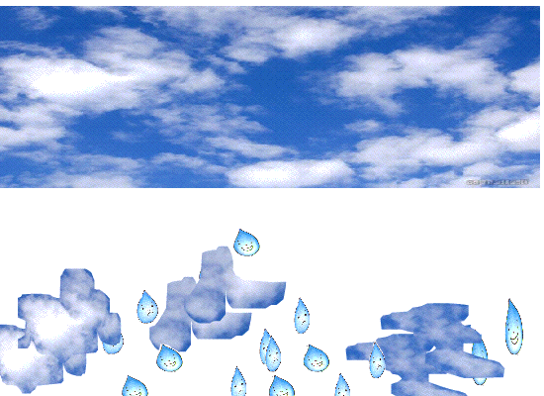
4. Các đám mây tiếp tục bay lên cao. Càng lên cao càng lạnh, càng nhiều hạt nước nhỏ đọng lại hợp thành các giọt nước lớn hơn, trĩu nặng.
Bài 22
MÂY ĐƯỢC HÌNH THÀNH NHƯ THẾ NÀO?
MƯA TỪ ĐÂU RA?

Slide 14
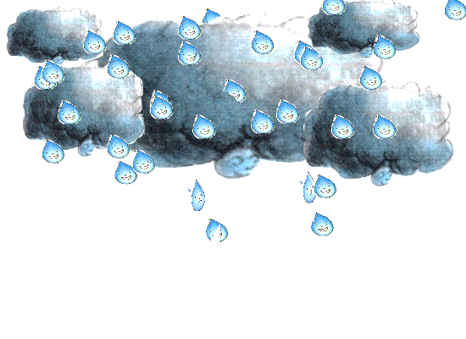
5.Các giọt nước lớn hơn, trĩu nặng rơi xuống tạo thành mưa.
Bài 22
MÂY ĐƯỢC HÌNH THÀNH NHƯ THẾ NÀO?
MƯA TỪ ĐÂU RA?

Slide 15
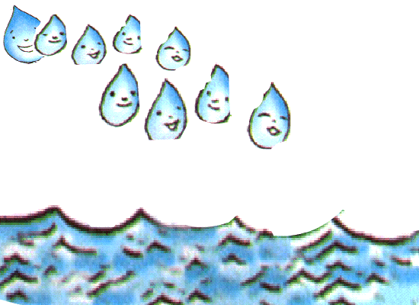
6.Cùng với những giọt mưa khác tôi lại trở về nơi tôi đã ra đi.
Bài 22
MÂY ĐƯỢC HÌNH THÀNH NHƯ THẾ NÀO?
MƯA TỪ ĐÂU RA?

Slide 16
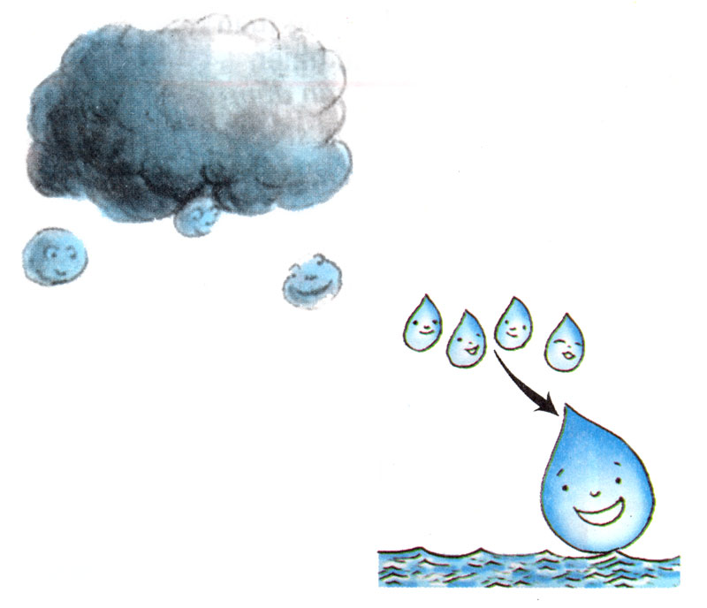
Mây1
Bài 22
MÂY ĐƯỢC HÌNH THÀNH NHƯ THẾ NÀO?
MƯA TỪ ĐÂU RA?
I) Sự hình thành mây
II) Mưa từ đâu ra?
Mây đen
Hạt mưa
Nước sông hồ

Slide 17
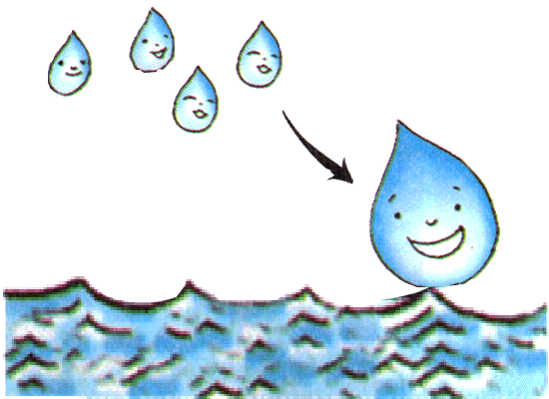
Mây2

Slide 18
HOẠT ĐỘNG 1
SỰ HÌNH THÀNH MÂY
Bài 22
MÂY ĐƯỢC HÌNH THÀNH NHƯ THẾ NÀO?
MƯA TỪ ĐÂU RA?
HOẠT ĐỘNG 1:
SỰ HÌNH THÀNH MÂY
Nước ở sông, hồ, biển bay hơi vào không khí. Càng lên cao, gặp không khí lạnh hơi nước ngưng tụ thành những hạt nước nhỏ li ti. Nhiều hạt nước nhỏ đó kết hợp với nhau tạo thành mây.
HOẠT ĐỘNG 2:
MƯA TỪ ĐÂU RA
Các hạt nước nhỏ đọng lại hợp
thành các giọt nước lớn hơn, trĩu nặng
và rơi xuống tạo thành mưa.

Slide 19
Câu hỏi củng cố phần 2
Mưa do đâu mà có?

Slide 20
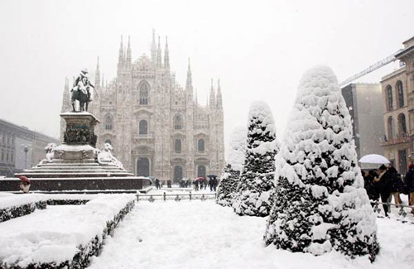
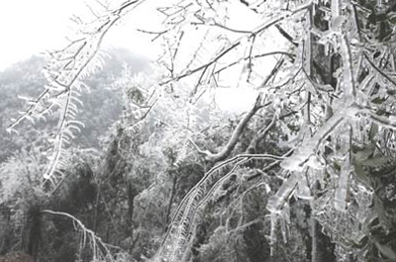
Tuyết rơi
Bài 22
MÂY ĐƯỢC HÌNH THÀNH NHƯ THẾ NÀO?
MƯA TỪ ĐÂU RA?
Khi hạt nước trĩu nặng rơi xuống gặp nhiệt độ thấp dưới 0⁰c, hạt nước sẽ là tuyết

Slide 21
Vòng tuần hoàn của nước trong tự nhiên:
Bài 22
MÂY ĐƯỢC HÌNH THÀNH NHƯ THẾ NÀO?
MƯA TỪ ĐÂU RA?
- Hơi nước bay lên cao, gặp lạnh ngưng tụ thành những hạt nước rất nhỏ, tạo nên các đám mây.
- Các giọt nước có trong các đám mây rơi xuống đất tạo thành mưa.
- Hiện tượng nước bay hơi thành hơi nước, rồi từ hơi nước ngưng tụ thành nước xảy ra lặp đi, lặp lại, tạo thành vòng tuần hoàn của nước trong tự nhiên.

Slide 22
Tìm hiểu
Bài 22
MÂY ĐƯỢC HÌNH THÀNH NHƯ THẾ NÀO?
MƯA TỪ ĐÂU RA?
HOẠT ĐỘNG 3
“ Tìm hiểu những đám mây
và lợi ích của mưa”
Notes:
22

Slide 23
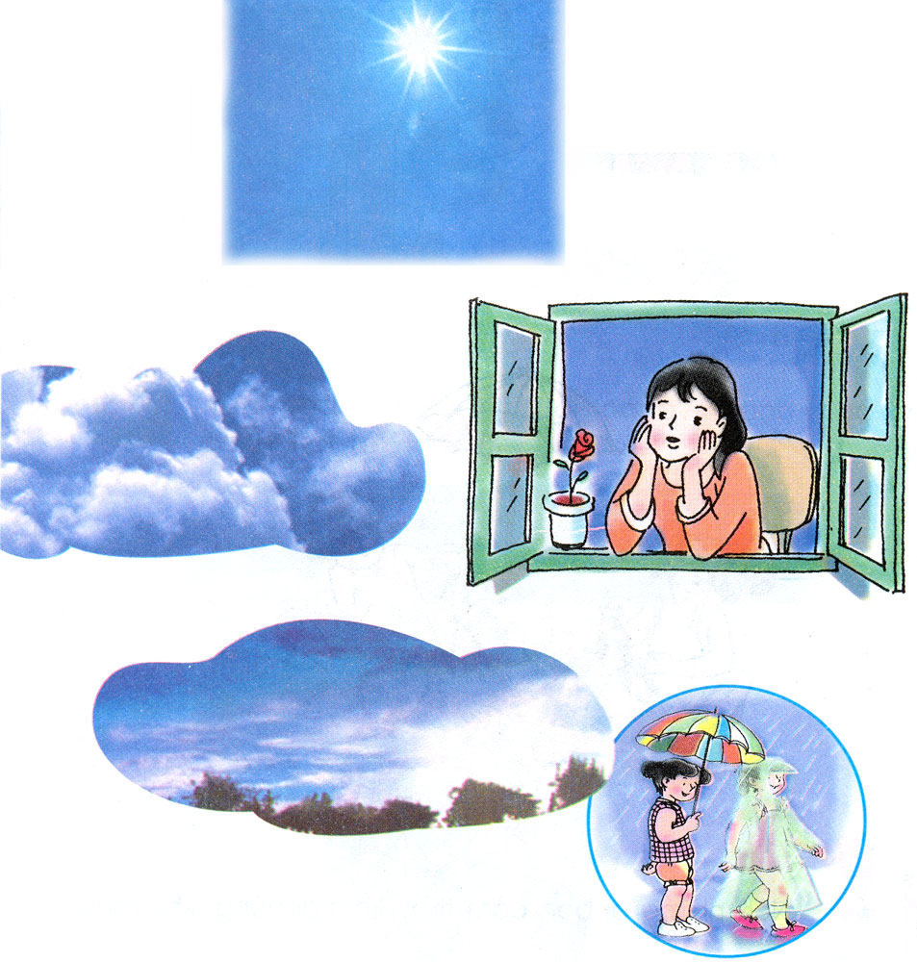
Mây
Trời nhiều mây
Trời quang mây

Slide 24
Đám mây
Đám mây mang hơi nước

Slide 25

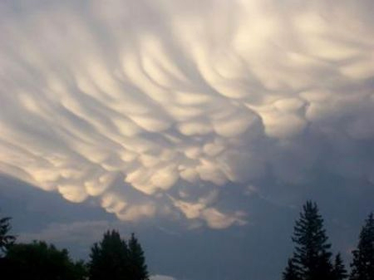
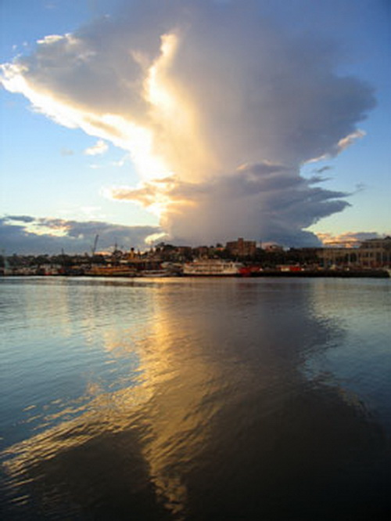
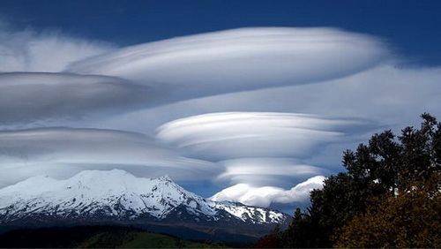
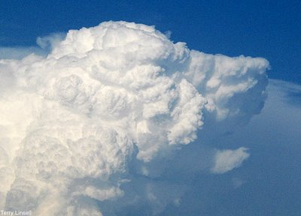
Đám mây kì lạ…
Bài 22
MÂY ĐƯỢC HÌNH THÀNH NHƯ THẾ NÀO?
MƯA TỪ ĐÂU RA?

Slide 26

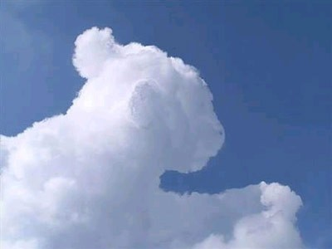
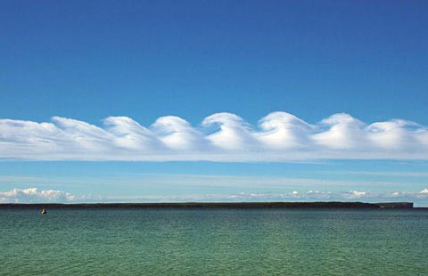
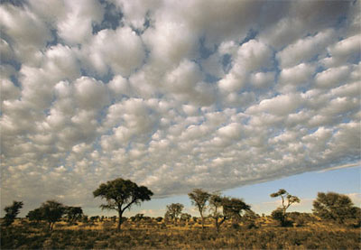
Đám mây có hình gì vậy các em?
Bài 22
MÂY ĐƯỢC HÌNH THÀNH NHƯ THẾ NÀO?
MƯA TỪ ĐÂU RA?

Slide 27
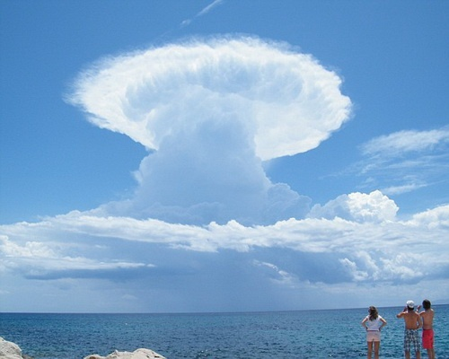
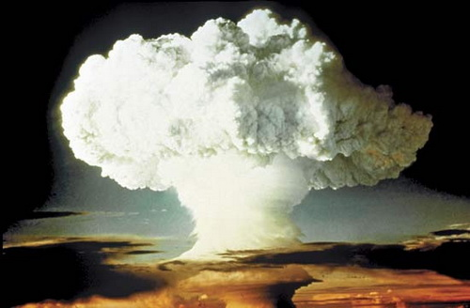
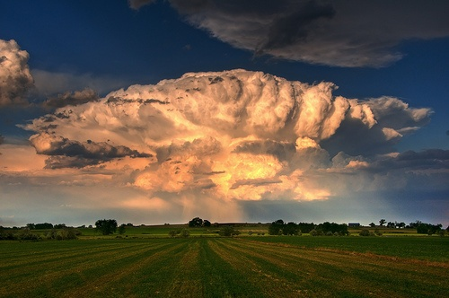
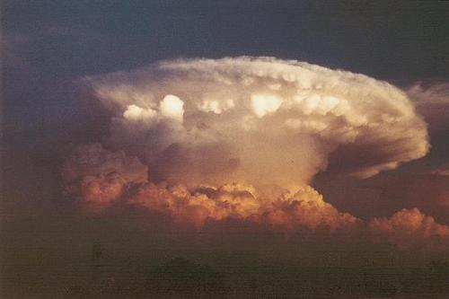
Giống như núi lửa phun trào…
Bài 22
MÂY ĐƯỢC HÌNH THÀNH NHƯ THẾ NÀO?
MƯA TỪ ĐÂU RA?

Slide 28
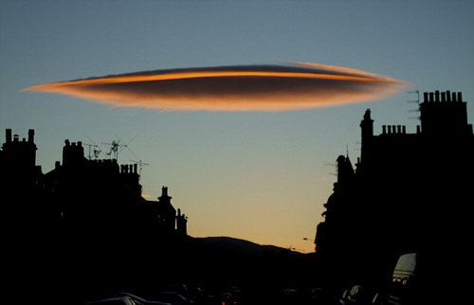
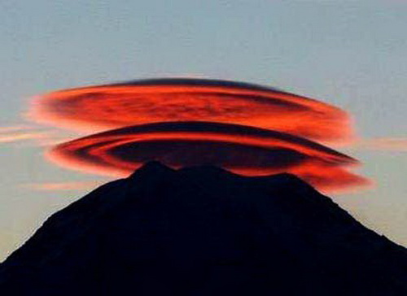
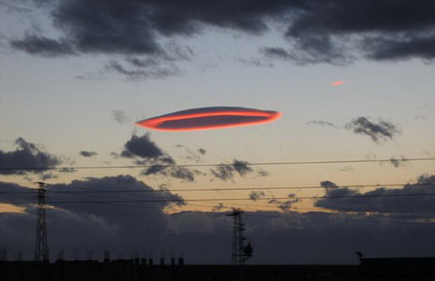
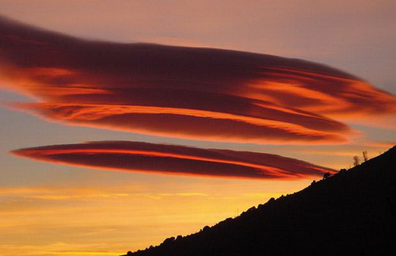
Hình đĩa bay…?
Bài 22
MÂY ĐƯỢC HÌNH THÀNH NHƯ THẾ NÀO?
MƯA TỪ ĐÂU RA?

Slide 29
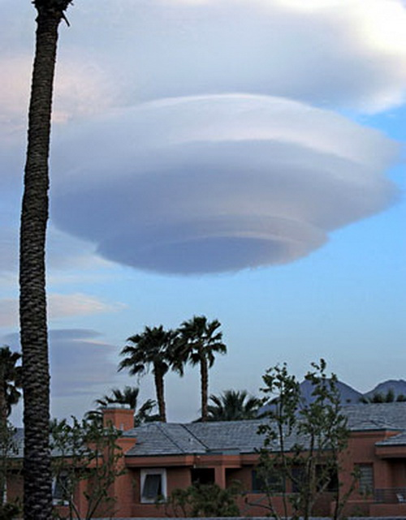
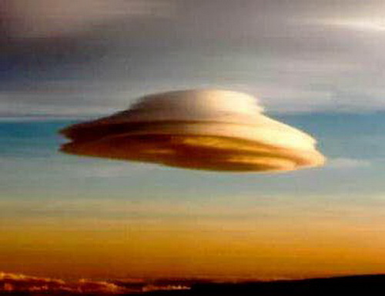

Slide 30


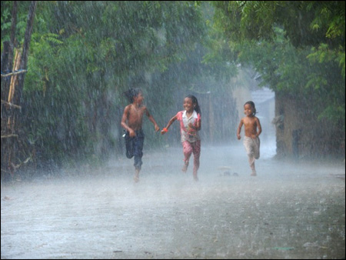
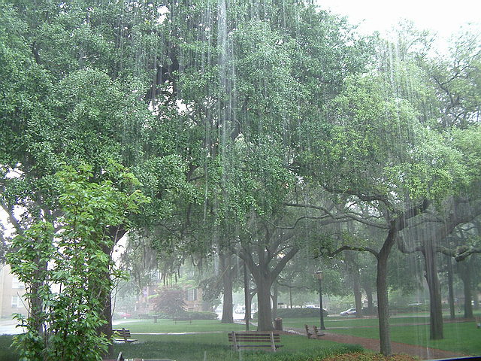
Lợi ích của mưa
Tranh ảnh về mưa
Mưa mang lại lợi ích gì cho con người và sinh vật?

Slide 31
Vai trò của mưa:
Bài 22
MÂY ĐƯỢC HÌNH THÀNH NHƯ THẾ NÀO?
MƯA TỪ ĐÂU RA?
Cung cấp nước cho con người trong sinh hoạt, sản xuất.
Cung cấp nước tưới cho cây trồng.
- Cung cấp nước cho hồ chứa các nhà máy thuỷ điện để phát điện.
- …

Slide 32
Củng cố
Bài 22
MÂY ĐƯỢC HÌNH THÀNH NHƯ THẾ NÀO?
MƯA TỪ ĐÂU RA?
Ghi nhớ
- Hơi nước bay lên cao, gặp lạnh ngưng tụ thành những hạt nước rất nhỏ, tạo nên các đám mây.
- Các giọt nước có trong các đám mây rơi xuống đất tạo thành mưa.
- Hiện tượng nước bay hơi thành hơi nước, rồi từ hơi nước ngưng tụ thành nước xảy ra lặp đi, lặp lại, tạo thành vòng tuần hoàn của nước trong tự nhiên.

Slide 33
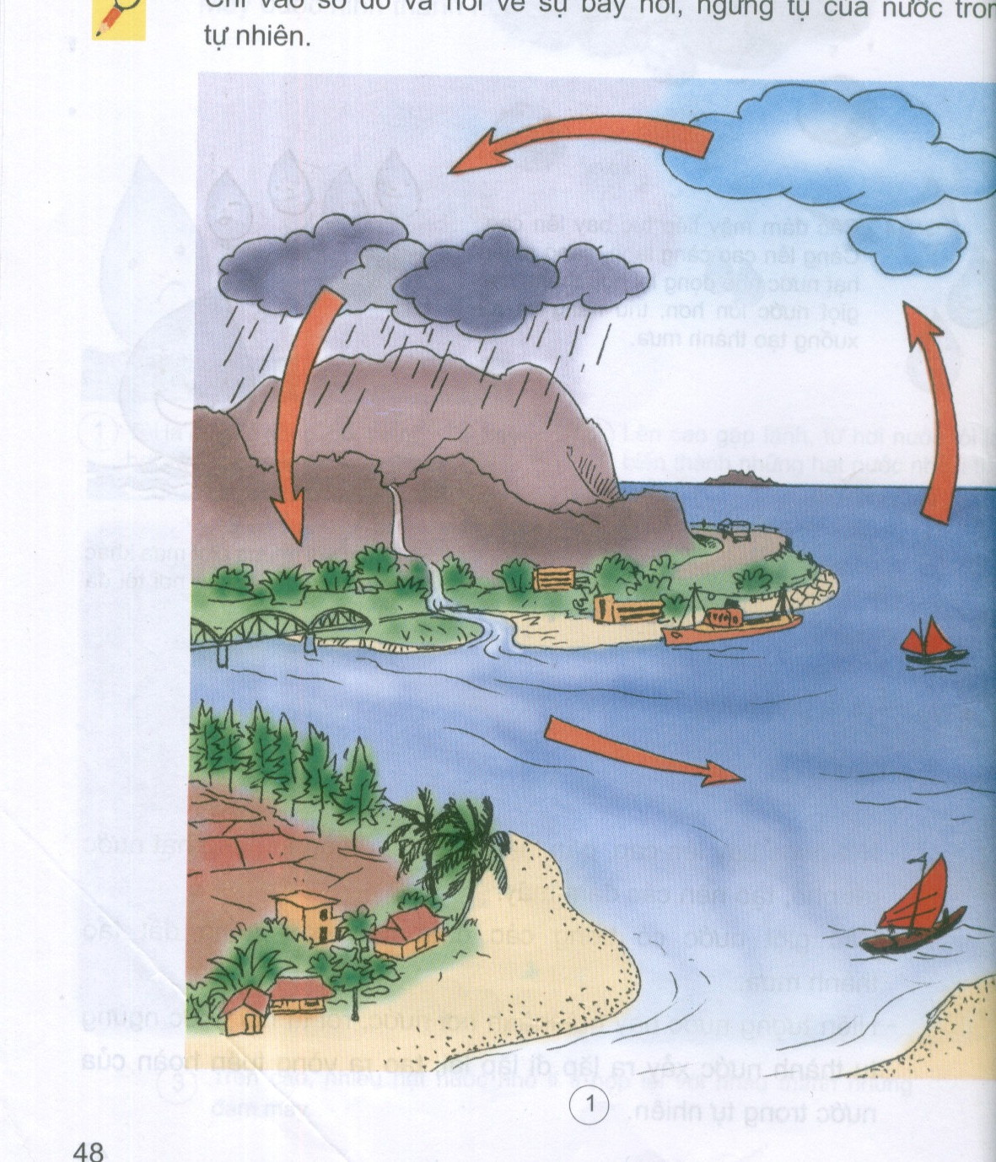
Hoạt động 4
Sơ đồ vòng tuần hoàn của nước trong tự nhiên

Slide 35
1. Vòng tuần hoàn của nước trong tự nhiên.
Dãy núi có dòng suối nhỏ chảy ra sông, sông chảy ra biển.
Quan sát hình vẽ sau và cho biết: Những hình ảnh nào được vẽ trong sơ đồ?
Những đám mây đen và mây trắng. Nhàà cửa, cây cối, tàu thuyền, các mũi tên
Và những hạt mưa rơi từ những đám mây đen xuống ao hồ sông, suối, biển…

Slide 36
Sơ đồ trong hình mô tả hiện tượng gì?
Đáp án:
Bay hơi, ngưng tụ, mưa của nước trong tự nhiên

Slide 37
Hãy mô tả lại sự bay hơi, ngưng tụ, mưa của nước trong tự nhiên ?
Nước đọng lại ở hồ, ao, sông, biển,
không ngừng bay hơi,
biến thành hơi nước.
Hơi nước bốc lên cao,
gặp lạnh, ngưng tụ
Thành những hạt nước rất nhỏ,
tạo thành những đám mây.
Các giọt nước
có trong những đám mây
rơi xuống đất tạo thàmh mưa

Slide 38
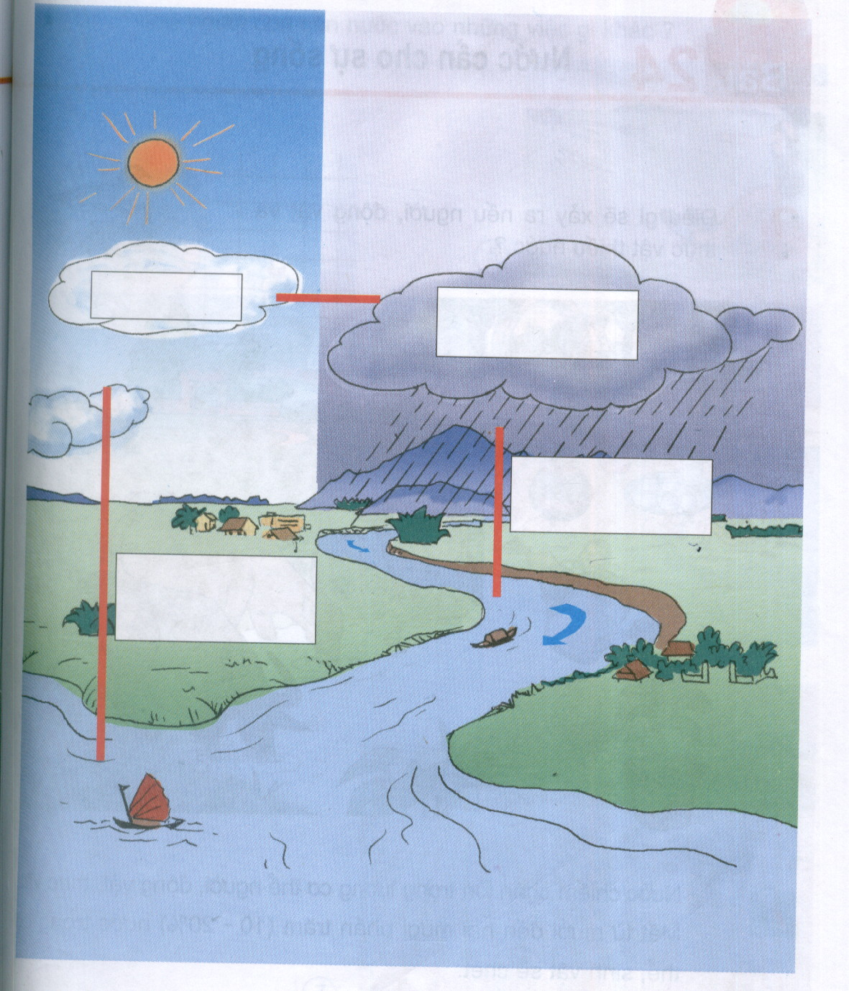
Mây trắng
Mây đen
Mưa
Bay hơi
Hiện tượng này xảy ra lặp đi lặp lại tạo ra vòng tuần hoàn của nước trong tự nhiên

Slide 39

Ghi nhớ
Nước đọng lại ở hồ, ao, sông,
biển, không ngừng bay hơi, biến thành hơi nước.
Hơi nước bốc lên cao,gặp lạnh,
ngưng tụ thành những hạt nước rất nhỏ,
tạo thành những đám mây.
Các giọt nước có trong những đám mây rơi xuống đất
tạo thàmh mưa
Hiện tượng này xảy ra lặp đi lặp lại
tạo ra vòng tuần hoàn của nước trong tự nhiên

